Slide 1



Sinergi
Subuh
#
Keutamaan
Subuh
#BersamaGapaiKeutamaanSubuh
Kode : BRS
Kode : NTR
Rp 500 tiap Subuh
Sinergi
Subuh
Yuk, mulai dari :
Program
Merupakan program yang diinisialisasi oleh AILERON HAMASAH untuk mengajak
Sedekah setiap Subuh dengan komitmen. untuk penyaluran (program perdana ini)
akan disalurkan ketika hari Jum’at dibulan Ramadhan. Target penyaluran : Pondok Penghafal Qur’an & Rumah Anak Yatim. In sya Allah
Info / Konfirmasi : 08161402797 (Dwi Artiningsih)
Sedekah subuh memiliki keutamaan daripada sedekah di waktu lainnya. “Tiada sehari pun sekalian hamba memasuki suatu pagi, kecuali ada dua malaikat yang turun. Salah satu dari malaikat berkata, ‘Ya Allah, berikanlah rezeki
kepada orang yang menafkahkan hartanya’. Sementara yang lain berkata, ‘Ya Allah, kurangkanlah dari yang dimiliki orang yang menahan hartanya’.”
(HR Bukhari dan Muslim).

Slide 2
Sinergi
Subuh
#
Keutamaan
Subuh
#BersamaGapaiKeutamaanSubuh
Kode : BRS
Kode : NTR
Rp 500 tiap Subuh
Sinergi
Subuh
Yuk, mulai dari :
Program
Merupakan program yang diinisialisasi oleh AILERON HAMASAH untuk mengajak
Sedekah setiap Subuh dengan komitmen. untuk penyaluran (program perdana ini)
akan disalurkan ketika hari Jum’at dibulan Ramadhan. Target penyaluran : Pondok Penghafal Qur’an & Rumah Anak Yatim. In sya Allah
Info / Konfirmasi : 08161402797 (Dwi Artiningsih)
Sedekah subuh memiliki keutamaan daripada sedekah di waktu lainnya. “Tiada sehari pun sekalian hamba memasuki suatu pagi, kecuali ada dua malaikat yang turun. Salah satu dari malaikat berkata, ‘Ya Allah, berikanlah rezeki
kepada orang yang menafkahkan hartanya’. Sementara yang lain berkata, ‘Ya Allah, kurangkanlah dari yang dimiliki orang yang menahan hartanya’.”
(HR Bukhari dan Muslim).

Slide 3
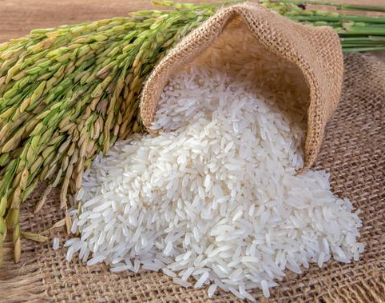

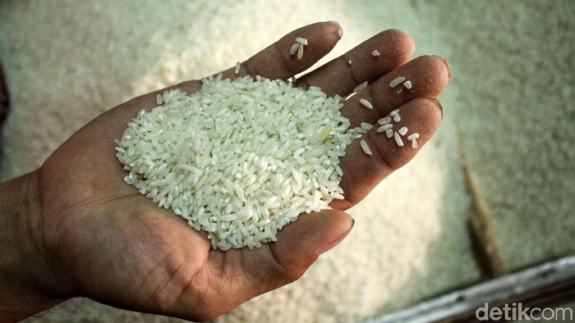
#
Keutamaan
Subuh
Berbagi Beras
SinergiSUBUH

Slide 4
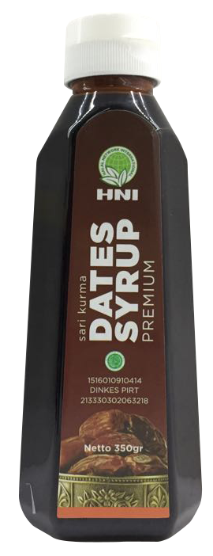



#
Keutamaan
Subuh
Nutrisi Sehat
SinergiSUBUH
Herba HNI

Slide 5


Slide 6
Sinergi
Subuh
#BerikanYangTerbaikUntukOrangBaik

Slide 7
Sinergi
Subuh
#BerikanYangTerbaikUntukOrangBaik

Slide 8

Sinergi
Subuh
#BersamaGapaiKeutamaanSubuh

Slide 9
Sinergi
Subuh
#BersamaGapaiKeutamaanSubuh

Slide 10
Sinergi
Subuh
#BersamaGapaiKeutamaanSubuh

Slide 11
Sinergi
Subuh
#BersamaGapaiKeutamaanSubuh

Slide 12



Laporan Distribusi
Rincian :
+
Lokasi :
Sragen & Klaten
_
15kg & 5 Sarkum = PONPES
+
Total 15kg = Org yg Membutuhkan
Tanggal :
_
23 April 2021
Beras
Nutrisi
Pemasukan Terakhir
Rp
285.000
Rp
&
&
Sari Kurma
Susu Kambing
Extra Food
25
Kg
Botol
Botol
Botol
SK
EF
SK
Total penyaluran
Rp
285.000
+
25
KG
Rp
+
225.000
+
SK
EF
SK
Total Distribusi
_
=
55
KG [beras]
Total Distribusi =
5
Botol

Slide 13
Laporan Distribusi
Rincian :
+
Lokasi :
_
+
Tanggal :
_
Beras
Nutrisi
Sari
Extra
Susu
Kurma
Food
Ettawa
Total penyaluran
Rp
+
KG
Rp
+
+
SK
EF
SE
Total Distribusi
_
=
KG [beras]
Total Distribusi =
Botol
Barakallahu Fiikum,
“ Jangan Lelah Jadi Orang Baik “

Slide 14
Laporan Pemasukan
Tanggal :
Saldo pekan Lalu
Saldo Update

Slide 15
Sinergi
Subuh
#
Keutamaan
Subuh
#BersamaGapaiKeutamaanSubuh
Kode : BRS
Kode : NTR
Rp 500 tiap Subuh
Sinergi
Subuh
Yuk, mulai dari :
Program
Merupakan program yang diinisialisasi oleh AILERON HAMASAH untuk mengajak
Sedekah setiap Subuh dengan komitmen. untuk penyaluran (program perdana ini)
akan disalurkan ketika hari Jum’at dibulan Ramadhan. Target penyaluran : Pondok Penghafal Qur’an & Rumah Anak Yatim. In sya Allah
Info / Konfirmasi : 08161402797 (Dwi Artiningsih)
Sedekah subuh memiliki keutamaan daripada sedekah di waktu lainnya. “Tiada sehari pun sekalian hamba memasuki suatu pagi, kecuali ada dua malaikat yang turun. Salah satu dari malaikat berkata, ‘Ya Allah, berikanlah rezeki
kepada orang yang menafkahkan hartanya’. Sementara yang lain berkata, ‘Ya Allah, kurangkanlah dari yang dimiliki orang yang menahan hartanya’.”
(HR Bukhari dan Muslim).

